Slide 1

REUNIÓN - CONGRESO DEL ESTADO
AVANCES DE LA IMPLEMENTACIÓN DE LA REFORMA LABORAL EN GUANAJUATO
Mgdo. Héctor Tinajero Muñoz
Presidente del Supremo Tribunal de Justicia y del Consejo del Poder Judicial del Estado
21 de septiembre de 2020

Slide 2

En la Quinta Reunión del Consejo de Coordinación para la Implementación de la Reforma al Sistema de Justicia Laboral, que fue presidida por la Secretaria de Trabajo y Previsión Social, Mtra. Luisa María Alcalde Luján, integrado por los representantes de la Secretaría de Hacienda y Crédito Público, del Poder Judicial de la Federación, de la Confederación Nacional de Gobernadores -CONAGO-, de la Comisión Nacional de Tribunales Superiores de Justicia de los Estados Unidos Mexicanos -CONATRIB-, de la Conferencia Nacional de Secretarios del Trabajo -CONASETRA-, en la que, además, participaron autoridades locales, de común acuerdo se determinó:
La entrada en operaciones de los Tribunales Federales y Locales, así como de la oficina estatal del Centro Federal de Conciliación y Registro Laboral y el Centro de Conciliación local, se efectuará de forma simultánea, en la totalidad del territorio que comprende la Entidad, en la -Segunda Etapa de Implementación de la Reforma al Sistema de Justicia Laboral-, durante el segundo semestre del año 2021.

Slide 3
LEY FEDERAL DEL TRABAJO – DOF 02/07/2019
Artículos Transitorios:
Quinto. Plazo de inicio de funciones de la Autoridad Conciliadora Local y Tribunales Locales. Los Centros de Conciliación locales y los Tribunales del Poder Judicial de las Entidades Federativas iniciarán actividades dentro del plazo máximo de tres años a partir de la entrada en vigor del presente decreto, en términos de lo que establezca su propia normatividad y posibilidades presupuestales, conforme a lo que determinen sus poderes locales. Los Centro de Conciliación locales deberán entrar en operación en cada entidad federativa, en la misma fecha en que lo hagan los Tribunales Locales, conforme a las disposiciones previstas en el presente Decreto.
Vigésimo Cuarto. Declaratoria de la Cámara de Senadores y de los Congresos Locales. Los Tribunales del Poder Judicial de la Federación y el Centro Federal de Conciliación y Registro Laboral entrarán en funciones en cada entidad federativa una vez que la Cámara de Senadores emita la declaratoria correspondiente. Los Tribunales Locales y los Centros de Conciliación locales entrarán en funciones una vez que las respectiva Legislatura Local haga la declaratoria correspondiente.

Slide 4
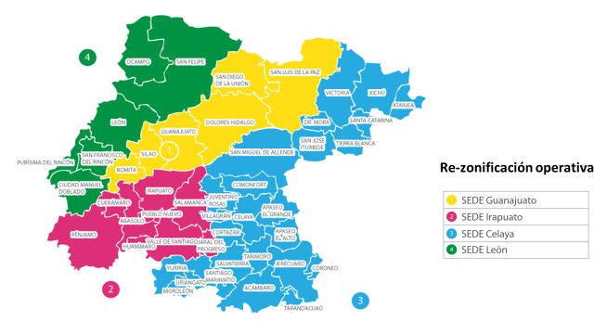
Ejes o líneas de acción, relativas a la infraestructura, equipamiento, mobiliario, selección de personal, capacitación y la difusión.
Cuatro Centros de Justicia Laboral ubicados en los municipios de Guanajuato, Celaya, Irapuato y León.
Infraestructura
Siendo un costo total de las cuatro obras: $235,950,060.56 (Doscientos treinta y cinco millones novecientos cincuenta mil sesenta pesos 56/100 M.N.).

Slide 5
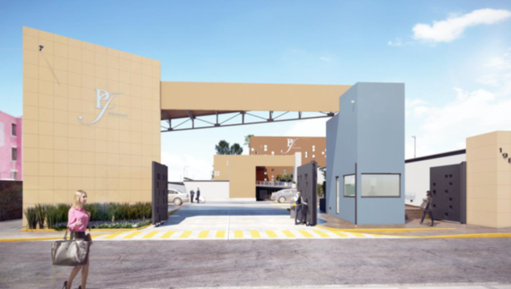
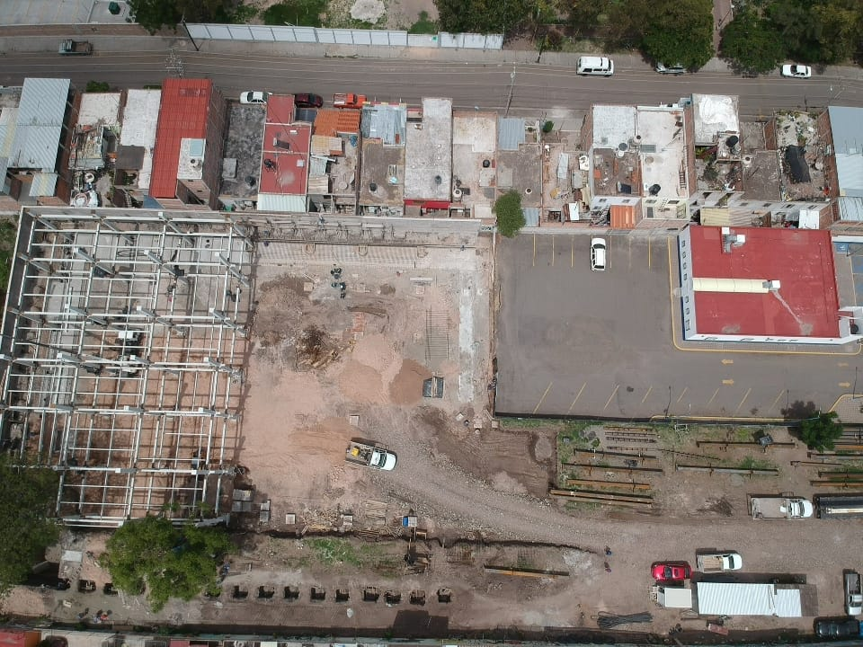
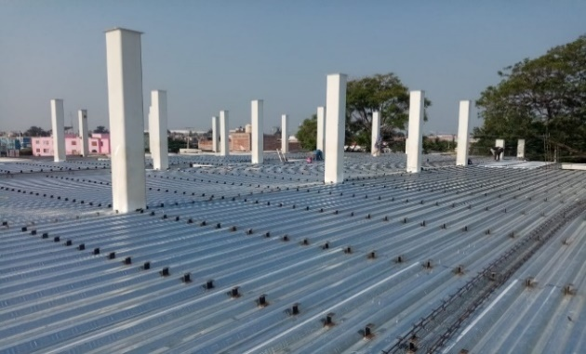
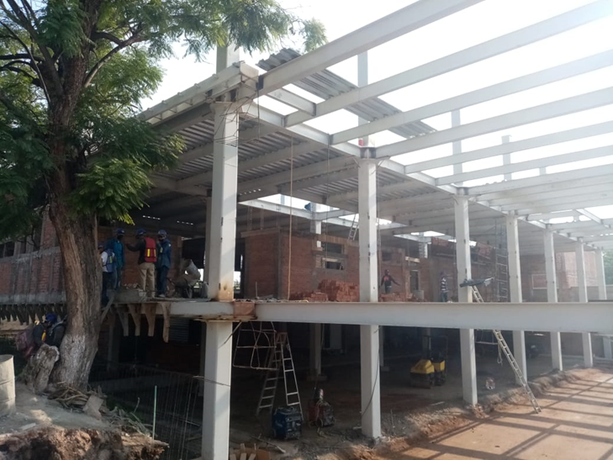
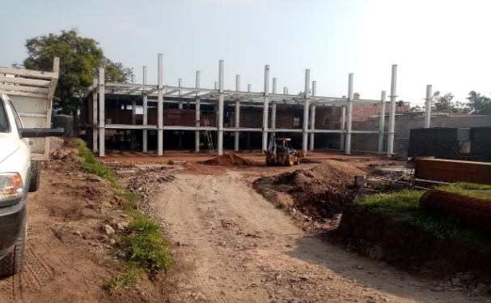
Construcción del Juzgado Laboral en el Municipio de Irapuato
Domicilio: Fracción “B” del predio rústico denominado “San Miguelito III”, Calle 6 Noviembre a un costado de las oficinas del Registro Civil San Miguelito, en la ciudad de Irapuato, Gto.
Comprende los municipios de Abasolo, Cuerámaro, Huanímaro, Irapuato, Jaral del Progreso, Pénjamo, Pueblo Nuevo, Salamanca y Valle de Santiago.
Contrato e importe | Alcance | Fechas de la obra | Avance físico
COB-LP-IRA-20-001 $46,611,614.97 Se ejecutará con recurso estatal dotado por la Secretaría de Finanzas, Inversión y Administración Estatal, con autorización del Gobernador y aprobado por la LXIV Legislatura del Congreso del Estado. | Edificio 2 niveles, 4 salas, oficinas administrativas y estacionamiento | Inicio. Abril 2020 Término. Febrero 2021 | 36.38%

Slide 6
Proyecto (Juzgado Planta Baja)
IRAPUATO
Listado de espacios.
2 Filtros de seguridad
Dispensario y Lactario
Cafetería
Cubo de escaleras y elevador público
Oficialía de partes y Central de Actuarios
Archivo y fotocopiado
Módulo de sanitarios p/público
1 Módulo de atención al público
4 Salas de Audiencia Chicas
1 Site
4 Salas de Testigos Patrón
4 Salas de Testigos Trabajador
1 Módulo de Sanitarios Testigos
1 Salas de espera Obreros
1 Salas de espera Patrones
5 Privados de Jueces
6 Privados de Secretarios
Área secretarial
Café
1 módulo de Sanitarios p/personal
Cubo de escaleras y elevador p/personal
Salidas de emergencia
Dirección de Servicios de Apoyo

Slide 7
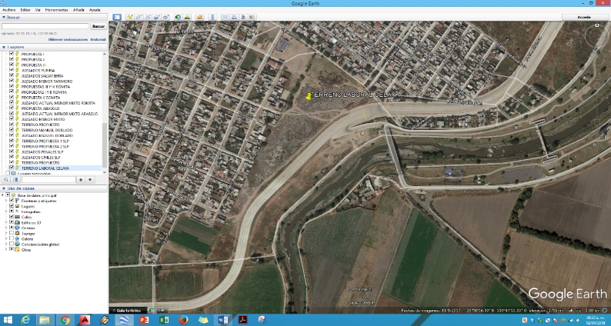
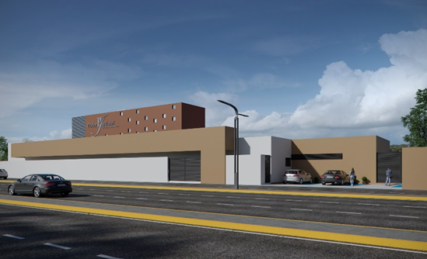
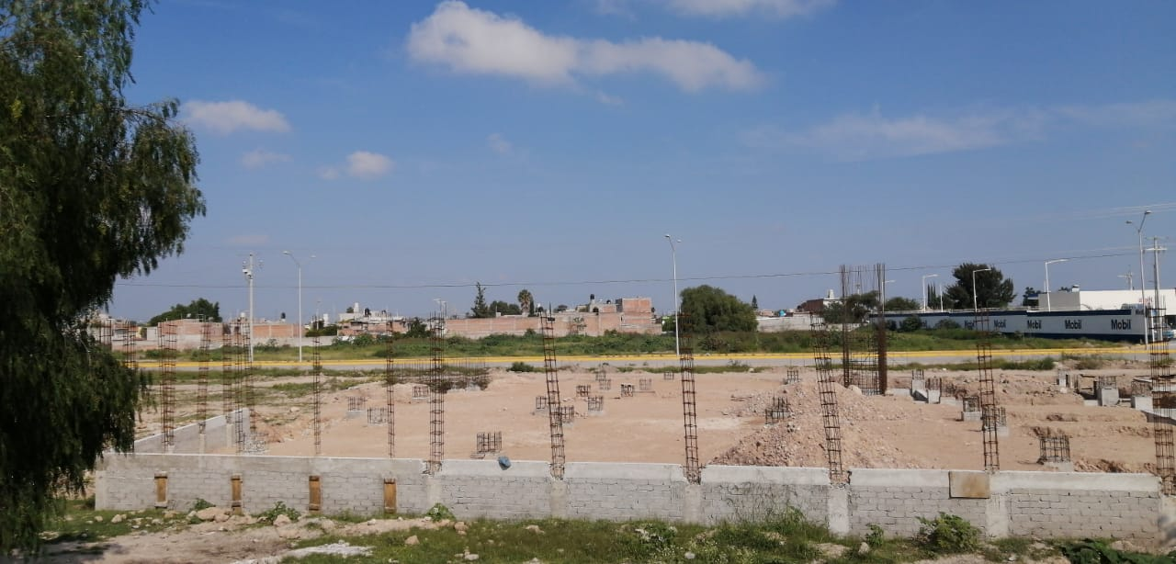
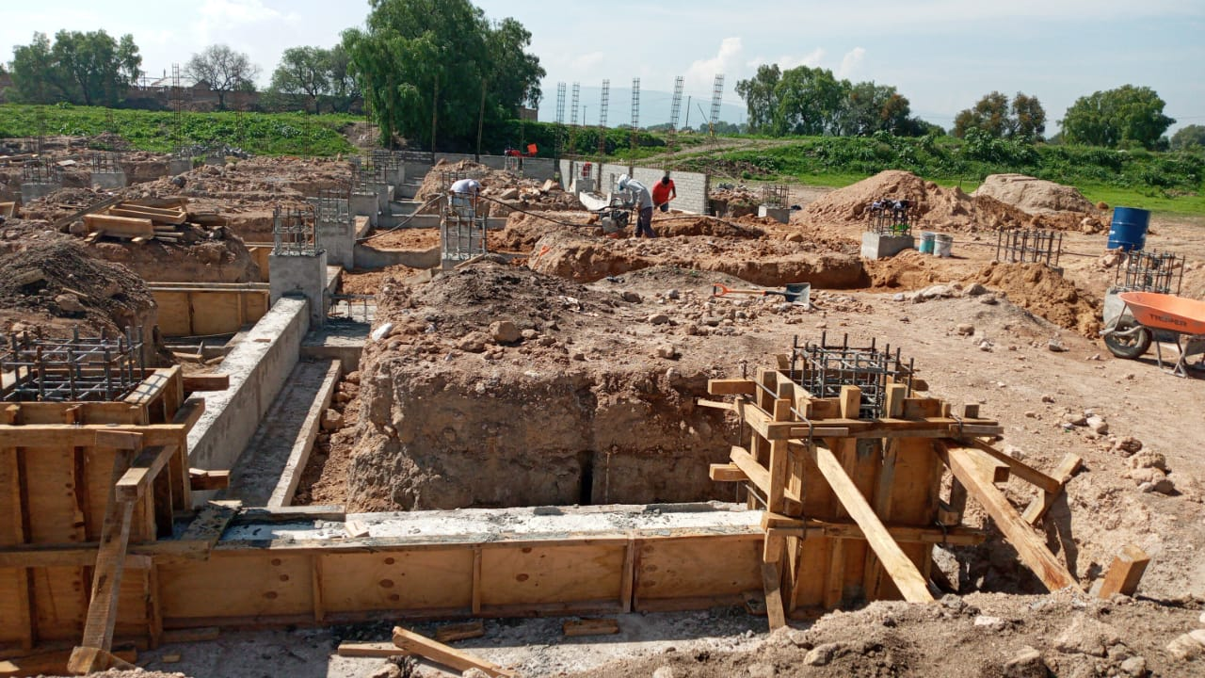
Construcción del Juzgado Laboral en el Municipio de Celaya
Domicilio: Predio ubicado en Calle Eje Vial Herminio Martínez no. 1400 del Ejido Trojes y Mayorazgo en la ciudad de Celaya, Gto.
Comprende los municipios de Acámbaro, Apaseo el Alto, Apaseo el Grande, Atarjea, Celaya, Comonfort, Coroneo, Cortazar, Doctor Mora, Jerécuaro, Moroleón, Salvatierra, San José Iturbide, San Miguel de Allende, Santa Catarina, Santa Cruz de Juventino Rosas, Santiago Maravatío, Tarandacuao, Tarimoro, Tierra Blanca, Uriangato, Victoria, Villagrán, Xichú y Yuriria.
Contrato e importe | Alcance | Fechas de la obra | Avance físico
COB-LP-CEL-20-002 $37,602,657.16 Se ejecutará con recurso estatal dotado por la Secretaría de Finanzas, Inversión y Administración Estatal, con autorización del Gobernador y aprobado por la LXIV Legislatura del Congreso del Estado. | Edificio 1 nivel, 4 salas, oficinas administrativas y estacionamiento | Inicio. Mayo 2020 Término. Marzo 2021 | 26.66%

Slide 8
Proyecto (Juzgado)
CELAYA
Listado de espacios.
2 Filtros de seguridad
Dispensario y Lactario
Cafetería
Cubo de escaleras
Oficialía de partes y Central de Actuarios
Archivo y fotocopiado
Módulo de sanitarios p/público
1 Módulo de atención al público
4 Salas de Audiencia Chicas
1 Site
4 Salas de Testigos Patrón
4 Salas de Testigos Trabajador
1 Módulo de Sanitarios Testigos
1 Salas de espera Obreros
1 Salas de espera Patrones
5 Privados de Jueces
6 Privados de Secretarios
Área secretarial
Café
1 módulo de Sanitarios p/personal
Cubo de escaleras p/personal
Salidas de emergencia
70 Cajones de estacionamiento
Dirección de Servicios de Apoyo

Slide 9
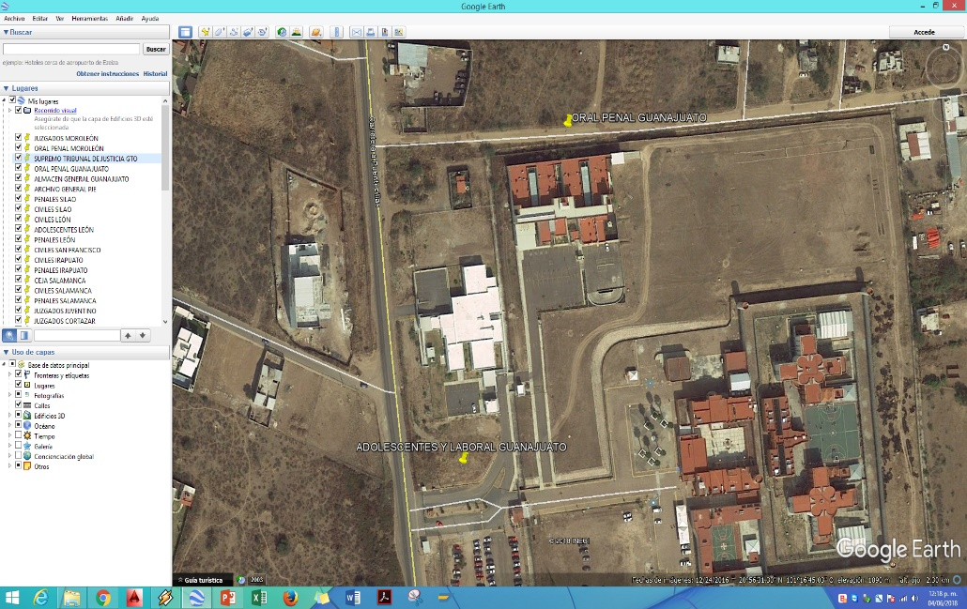
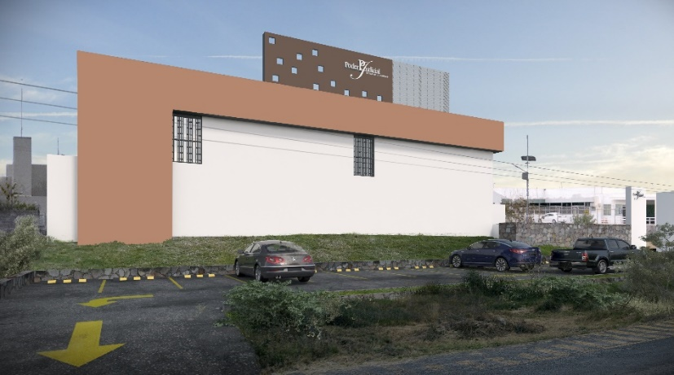
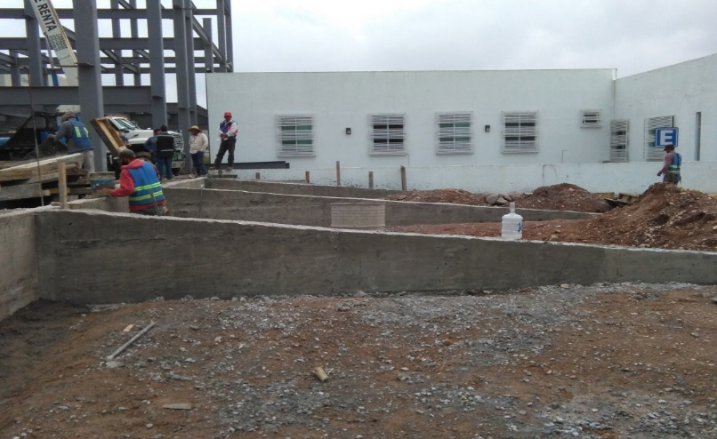
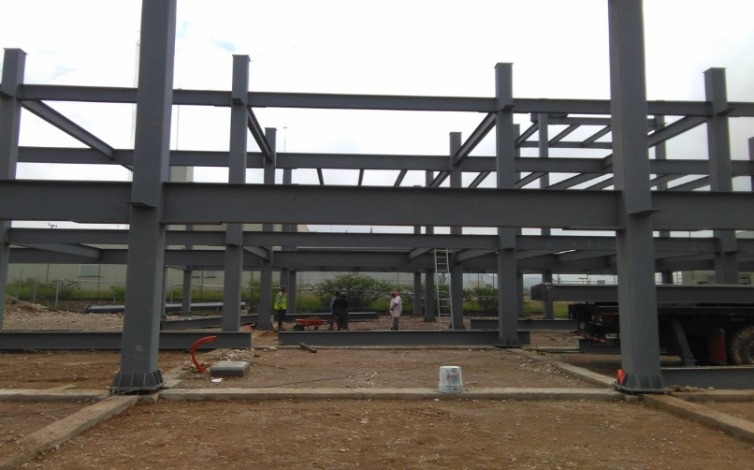
Construcción del Juzgado Laboral en el Municipio de Guanajuato
Domicilio: Predio denominado “Puentecillas y anexo” en el municipio de Guanajuato, en carretera Guanajuato-Puentecillas kilómetro 7.5, Colonia Puentecillas.
Comprende los municipios de Dolores Hidalgo Cuna de la Independencia Nacional, Guanajuato, Romita, San Diego de la Unión, San Luis de la Paz y Silao de la Victoria.
Contrato e importe | Alcance | Fechas de la obra | Avance físico
COB-LP-GTO-20-005 $34,885,428.88 Se ejecutará con recurso estatal dotado por la Secretaría de Finanzas, Inversión y Administración Estatal, con autorización del Gobernador y aprobado por la LXIV Legislatura del Congreso del Estado. | Edificio 2 niveles, 4 salas, oficinas administrativas y estacionamiento | Inicio. Junio 2020 Término. Marzo 2021 | 42.56%

Slide 10
Proyecto (Juzgado Primer Nivel)
GUANAJUATO
Listado de espacios.
Cafetería
Dispensario y Lactario
Cubo de escaleras p/personal
Oficialía de partes y Central de Actuarios
Archivo y fotocopiado
Módulo de sanitarios p/público
1 Módulo de atención al público
2 Salas de Audiencia Chicas
1 Site
2 Salas de Testigos Patrón
2 Salas de Testigos Trabajador
1 Módulo de Sanitarios Testigos
1 Salas de espera Obreros
1 Salas de espera Patrones
3 Privados de Jueces
3 Privados de Secretarios
Área secretarial
Café
1 módulo de Sanitarios p/personal
Cubo de escaleras y elevador p/personal
Salidas de emergencia
Dirección de Servicios de Apoyo

Slide 11
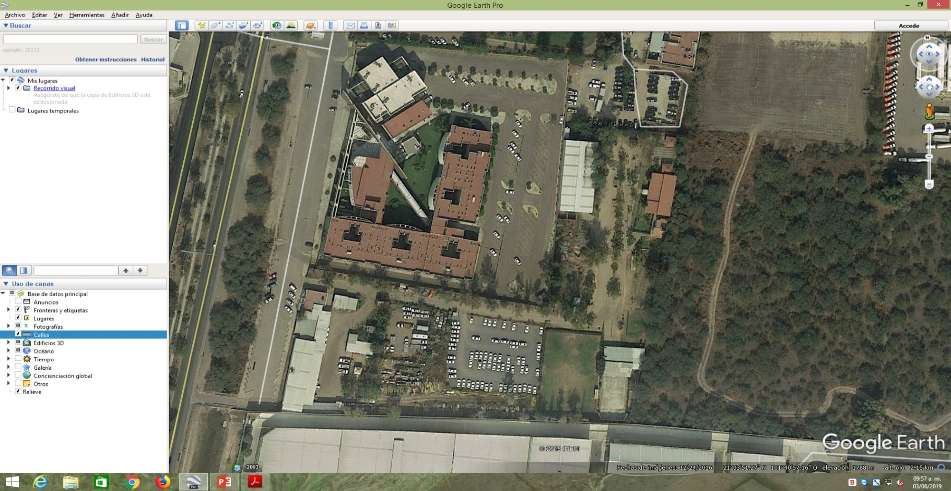
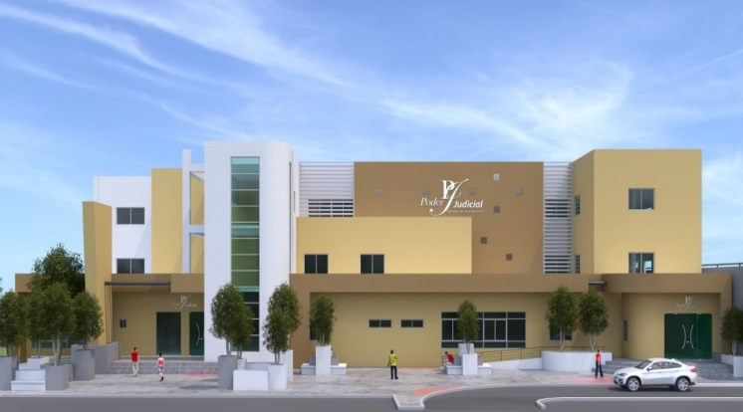
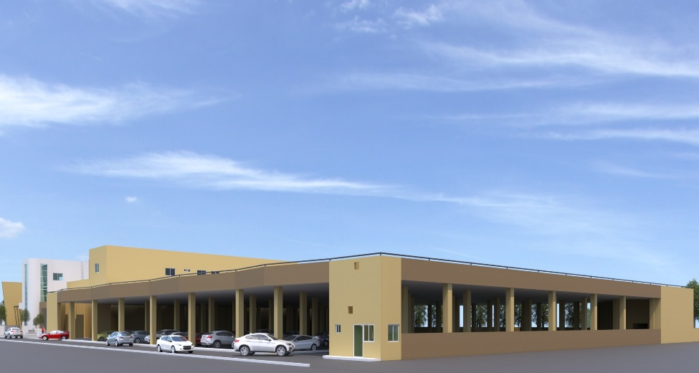
Construcción del Juzgado Laboral en el Municipio de León
Domicilio: Predio ubicado en la zona habitacional al sur del ejido “Los Arcos”, del Fraccionamiento Ciudad Industrial, en la ciudad de León, Gto.
Comprende los municipios de Manuel Doblado, León, Ocampo, Purísima del Rincón, San Felipe y San Francisco del Rincón.
Contrato e importe de la obra | Alcances | Fechas de la obra | Avance físico
COB-LP-LEO-20-003 $116,850,359.55 Se ejecutará con recursos propios del Poder Judicial del Estado. | Edificio 3 niveles, 12 salas, oficinas administrativas y estacionamiento | Inicio. Junio 2020 Término. Septiembre 2021 | 13.50%

Slide 12
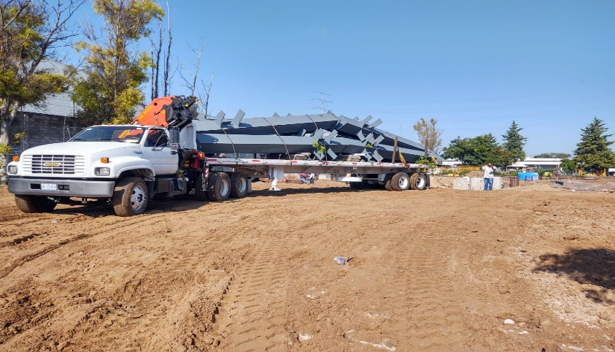
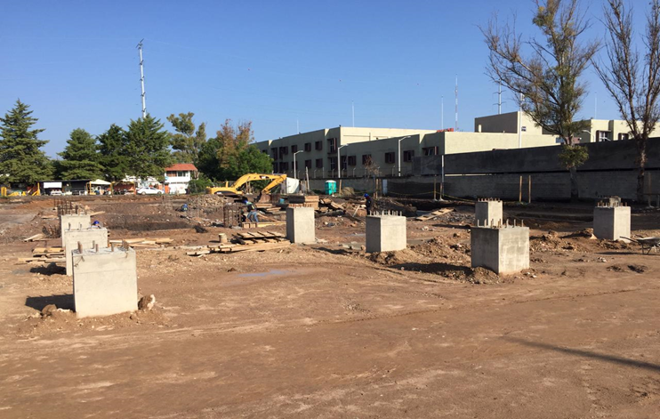
Avances de la Obra laboral de León

Slide 13
Proyecto (Planta Baja)
Listado de espacios.
Filtro de seguridad
Dispensario y Lactario
Cafetería
Cubo de escaleras y elevador público
Oficialía de partes y Central de Actuarios
Archivo y fotocopiado
Módulo de sanitarios p/público
1 Módulo de atención al público
4 Salas de Audiencia Chicas
1 Site
4 Salas de Testigos Patrón
4 Salas de Testigos Trabajador
1 Módulo de Sanitarios Testigos
1 Salas de espera Obreros
1 Salas de espera Patrones
5 Privados de Jueces
6 Privados de Secretarios
Área secretarial
Café
1 módulo de Sanitarios p/personal
Cubo de escaleras y elevador p/personal
Salidas de emergencia
120 Cajones de estacionamiento
Dirección de Servicios de Apoyo

Slide 14
Proyecto (Primer Nivel)
LEÓN
Listado de espacios.
Cubo de escaleras y elevador público
Archivo y fotocopiado
Módulo de sanitarios p/público
1 Módulo de atención al público
2 Salas de Audiencia Chicas
2 Salas de Audiencia Grandes
1 Site
4 Salas de Testigos Patrón
4 Salas de Testigos Trabajador
1 Módulo de Sanitarios Testigos
2 Salas de espera Obreros
2 Salas de espera Patrones
5 Privados de Jueces
6 Privados de Secretarios
Área secretarial
Café
1 módulo de Sanitarios p/personal
Cubo de escaleras y elevador p/personal
Salidas de emergencia
Dirección de Servicios de Apoyo

Slide 15
Proyecto (Segundo Nivel)
LEÓN
Listado de espacios.
Cubo de escaleras y elevador público
Archivo y fotocopiado
Módulo de sanitarios p/público
1 Módulo de atención al público
4 Salas de Audiencia Chicas
1 Site
4 Salas de Testigos Patrón
4 Salas de Testigos Trabajador
1 Módulo de Sanitarios Testigos
2 Salas de espera Obreros
2 Salas de espera Patrones
4 Privados de Jueces
6 Privados de Secretarios
Área secretarial
Café
1 módulo de Sanitarios p/personal
Cubo de escaleras y elevador p/personal
Salidas de emergencia
Dirección de Servicios de Apoyo

Slide 16
Equipo de Computo |  | $5,458,192.99
Computadora de escritorio
Computadora portátil
Escáner cama plana
Escáner hoja suelta
Impresora de matriz
Impresora láser alto desempeño
Impresora láser mediano desempeño
Impresora láser bajo desempeño(Salas)
Equipo Activo |  | $2,256,000.00
Equipo Activo de Red (switches 48 Puertos)
Equipo de seguridad y administración de la red ( Fortinet)
Equipo telefonía |  | $1,854,000.00
Conmutador
Teléfono IP y licencia
Equipo Tecnológico para Salas Orales |  | $25,872,000.00
Sistema de videograbación (Audio y Video)
Almacenamiento Central |  | $3,000,000.02
Incremento de Discos Duros 3part(42 TB)
Equipo Tecnológico diverso |  | $641,443.75
Rotulador de discos
Pantalla exterior
TOTAL ESTIMADO |  | $39,081,636.77
Costo aproximado Equipamiento

Slide 17
Montos estimados para la adquisición de Mobiliario y Vehículos
Mobiliario Presentacion Congreso 21092020\4- ESTM MOB..xlsx | $10,084,500.00
Vehículos (53 unidades) | $12,858,120.00

Slide 18
Costo anual de plazas – Justicia Laboral

Slide 19
Eje selección y capacitación
En lo relativo a la selección del personal y su correspondiente capacitación, el Consejo del Poder Judicial, actualmente se encuentra preparando los Concursos de Oposición para la obtención de las categorías de las y los juzgadores, secretarios y actuarios, los cuales serán abiertos.
La Escuela de Estudios e Investigación Judicial, se encuentra diseñando planes y programas de estudio especializados en materia laboral, para cumplir oportunamente y con calidad las necesidades de formación, actualización y desarrollo del personal del Poder Judicial, de quienes aspiran a formar parte del mismo o realicen actividades relacionadas con los servicios judiciales.
Eje Difusión
Se implementará una estrategia de difusión que abarque a todos los sectores de la sociedad, especialmente al obrero-patronal, a fin de que conozcan los alcances de este Nuevo Sistema de Justicia Laboral, que implica que los juicios sean orales, ágiles, modernos, expeditos y en presencia de un juez.

Slide 20




COMISIÓN ESTATAL PARA LA IMPLEMENTACIÓN DE LA REFORMA LABORAL EN GUANAJUATO

Slide 21

Antecedentes
24 febrero 2017
Publicación DOF.
1° mayo 2019
Publicación DOF
18 junio 2019
26 abril 2018
Decreto por el que se reforman los artículos 107 y 123 de la Constitución Política de los Estados Unidos Mexicanos.
Estados deberán realizar adecuaciones legislativas.
Publicación Periódico Oficial del Gobierno del Estado.
Se adicionan y reforman artículos de la Constitución Política para el Estado de Guanajuato.
Decreto que reforman, adicionan y derogan diversas disposiciones de la Ley Federal del Trabajo.
Instalación de la Comisión Estatal para la Implementación de la Reforma Laboral en Guanajuato.
Firma del Acuerdo de Coordinación entre los Poderes Ejecutivo, Legislativo y Judicial.
Congreso de Estado deberá efectuar los ajustes normativos que correspondan.
Los Centros de Conciliación Locales y los Tribunales del Poder Judicial de los Estados iniciarán actividades dentro del plazo máximo de 3 años.
Establecer mecanismo de coordinación interinstitucional entre los Poderes.
Llevar acabo acciones para establecer el diseño y bases de implementación.
INICIO del Nuevo Sistema de Justicia Penal en Guanajuato último trimestre de 2021.

Slide 22
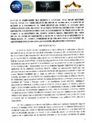
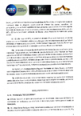
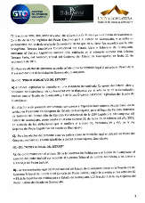
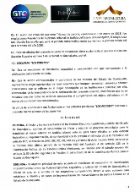
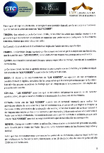
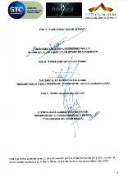
Origen
Es un órgano de carácter técnico, creado mediante Acuerdo suscrito por los titulares de los Poderes Ejecutivo, Legislativo y Judicial, en fecha 18 de junio de 2019.
Integración
La Comisión Estatal estará integrada por los representantes de los tres Poderes:
Ejecutivo
Legislativo
Judicial
Estará presidida de manera rotativa por uno de los representantes de los Poderes.
Las funciones de los miembros de la Comisión Estatal serán honoríficas.

Slide 23
Objetivos
Asumir el compromiso de iniciar y ejecutar un proyecto estratégico para la implementación de la Justicia Laboral en el Estado.
Conformar un mecanismo de coordinación interinstitucional a fin de llevar a cabo acciones conjuntas y especificas para establecer el diseño y las bases de implementación del Nuevo Sistema de Justicia Laboral en el Estado de Guanajuato.
I.
II.
Contará con los apoyos necesarios para cumplir con sus funciones, que le serán suministrados por los Poderes.

Slide 24
Atribuciones
I. Elaborar las políticas, programas y mecanismos necesarios para instrumentar una estrategia estatal para la implementación del Nuevo Sistema de Justicia Laboral, que contemple la programación de compromisos y desarrollo.
II. Diseñar criterios para la implementación de las adecuaciones normativas necesarias para el cumplimiento de su objetivo.
III. Proponer a las instancias correspondientes los cambios organizacionales, la construcción y operación de la infraestructura que se requieran.
IV. Emitir los lineamientos para la evaluación y seguimiento de las acciones que se deriven de las políticas, programas y mecanismos.

Slide 25
Atribuciones
V. Auxiliar en la elaboración de los programas de capacitación y difusión sobre el Nuevo Sistema de Justicia Laboral, dirigidos a jueces, procuradores del trabajo, defensores, asesores públicos, conciliadores, peritos, abogados, servidores públicos involucrados, representantes de trabajadores y empleadores, instituciones educativas, así como la sociedad en general.
VI. Coadyuvar con el Congreso del Estado, en el seguimiento y evaluación de los recursos presupuestales ejercidos en la implementación y operación del Sistema de Justicia Laboral.
VII. Elaborar los criterios para la suscripción de convenios de colaboración institucional.
VIII. Analizar los informes que le remita la Secretaría Técnica sobre los avances de sus actividades, así como desahogar las consultas que se susciten con motivo de su aplicación.

Slide 26
Estructura - 5 Subcomisiones
Para su operación estará integrada por 5 subcomisiones.
Cada una de las subcomisiones se conformará por él o los representantes de cada Poder, a fin de mantener un vinculo transversal entre todos los operadores, facilitando la consecución de los objetivos encaminados a la implementación del Nuevo Sistema de Justicia Laboral.
Normatividad
Capacitación
Difusión
Seguimiento y Evaluación
Finanzas
Secretaría Técnica de la Comisión Estatal

Slide 27
Estructura - 5 Subcomisiones
Subcomisión DIFUSIÓN
Subcomisión SEGUIMIENTO Y EVALUACIÓN
Representantes de los Poderes Ejecutivo, Legislativo y Judicial.
Subcomisión NORMATIVIDAD
Subcomisión FINANZAS
Subcomisión CAPACITACIÓN
Presidencia:
Representantes de los Poderes Ejecutivo, Legislativo y Judicial.
Presidencia:
Representantes de los Poderes Ejecutivo, Legislativo y Judicial.
Presidencia:
Representantes de los Poderes Ejecutivo, Legislativo y Judicial.
Presidencia:
Representantes de los Poderes Ejecutivo, Legislativo y Judicial.
Presidencia:
Comisión Estatal para la Implementación de la Reforma Laboral en Guanajuato
Secretaría Técnica
*A las sesiones podrán ser invitados representantes de la sociedad civil, Cámaras empresariales, representantes de los trabajadores.

Slide 28
Secretaría Técnica de la Comisión Estatal
La Comisión Estatal actúa, de manera operativa, mediante su Secretaría Técnica y por conducto de ésta, se dará seguimiento a las acciones de implementación, fortaleciendo los vínculos y facilitando los trabajos que desarrollan los representantes de las diversas instituciones operadoras del Sistema de Justicia Laboral.
Asimismo, será el enlace operativo con la Secretaría del Trabajo y Previsión Social del Gobierno Federal, en las fases de implementación y posterior, consolidación.

Slide 29
Secretaría Técnica de la Comisión Estatal
Funciones
I. Auxiliar a la Comisión Estatal en la elaboración de políticas, programas y mecanismos para instrumentar, con las instancias correspondientes, una estrategia estatal para la implementación del Nuevo Sistema de Justicia Laboral.
II. Colaborar con las autoridades locales en la implementación de la Reforma.
III. Integrar los informes sobre los avances de los planes y programas aprobados.
IV. Elaborar y someter a consideración de la Comisión Estatal, el informe correspondiente sobre los avances de sus actividades, para su aprobación.
V. Dar seguimiento a los acuerdos y resoluciones de la Comisión Estatal.

Slide 30
Secretaría Técnica de la Comisión Estatal
VI. Resguardar la información, documentos y el libro de actas de las sesiones.
VII. Recabar la información que se requiera para el cumplimiento del objeto de la Comisión Estatal.
VIII. Coadyuvar con la Comisión Estatal en la interpretación de los Lineamientos para la operación de la misma.
IX. Elaborar y someter a consideración de la Comisión Estatal el informe correspondiente sobre los avances de sus actividades, para su aprobación.
X. Planear, programar, organizar, dirigir y evaluar el desarrollo de las acciones encomendadas a las subcomisiones.
XI. Formular los proyectos de manuales de organización, procedimientos y servicios de las subcomisiones.
XII. Todas las demás actividades que le sean encomendadas por la Comisión Estatal.

Slide 31
Sesiones
Los integrantes de la Comisión Estatal se reunirán las veces que resulten necesarias, preferentemente en los espacios que asignen los Poderes.
Podrán participar como invitados para efectos consultivos, los representantes de la sociedad civil, cámaras empresariales, representantes de los trabajadores, presidentes de los colegios de abogados y miembros de la academia, que sean expertos en los temas del orden del día de la sesión que corresponda.
Las sesiones serán documentadas.

Slide 32
Calendario de Sesiones
Sesiones Ordinarias Mensuales
Primera sesión ordinaria | Septiembre
Segunda sesión ordinaria | Noviembre
Año 2020
Sesiones ordinarias Mensuales
Primera sesión ordinaria | Enero
Segunda sesión ordinaria | Marzo
Tercera sesión ordinaria | Mayo
Cuarta sesión ordinaria | Julio
Quinta sesión ordinaria | Septiembre
Sexta sesión ordinaria | Noviembre
Año 2021
** Podrán programarse las sesiones extraordinarias que sean necesarias.

Slide 33
Vigencia
La Comisión Estatal tendrá la vigencia necesaria para cumplir con su cometido y se podrá extinguir por acuerdo de los Poderes.

Slide 34
¡ M u c h a s
g r a c i a s !

